Slide 1


Межрегиональное территориальное управление Федеральной службы
по надзору в сфере транспорта по Сибирскому федеральному округу
Доклад
по правоприменительной практике по результатам проведения контроля (надзора) на автомобильном транспорте и в дорожном хозяйстве
за IV квартал 2022 года
27 февраля 2023 года

Slide 2


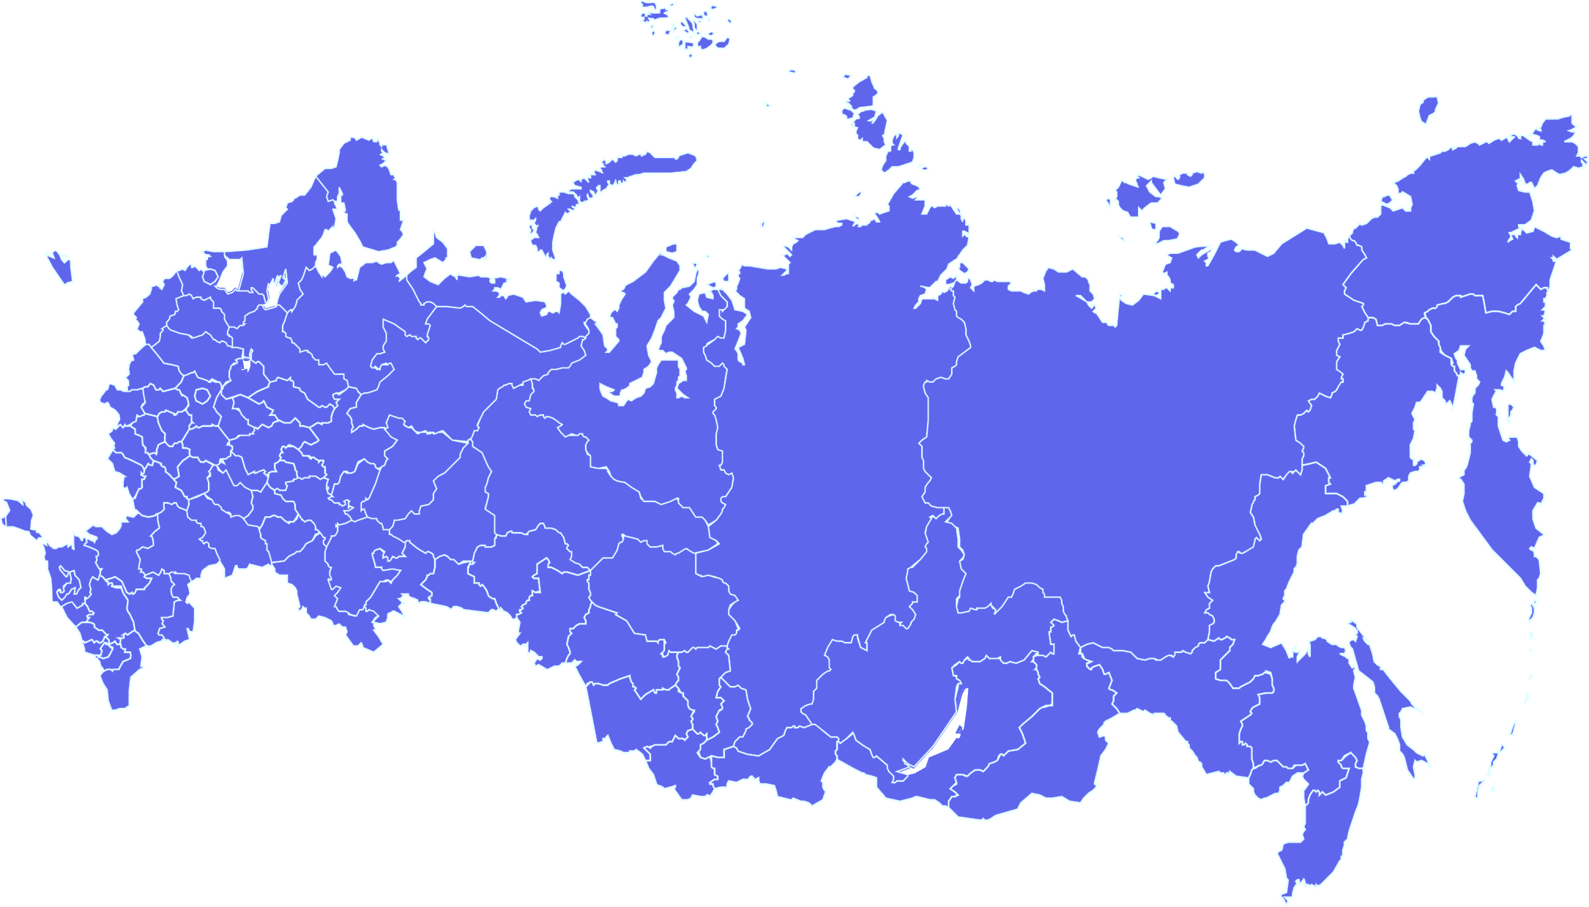
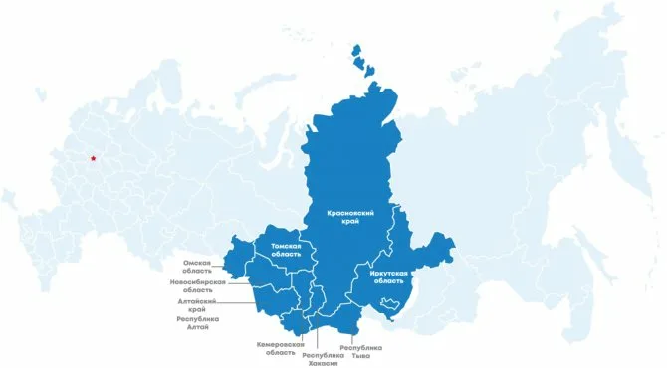
Федеральная служба по надзору в сфере транспорта
Наименование подразделения МТУ Ространснадзора по СФО | Количество сотрудников
ТОГАДН по Алтайскому краю | 59
ТОГАДН по Омской области | 48
ТОГАДН по Красноярскому краю | 40
ТОГАДН по Новосибирской области | 29
ТОГАДН по Иркутской области | 22
Наименование подразделения МТУ Ространснадзора по СФО | Количество сотрудников
ТОГАДН по Кемеровской области | 19
ТОГАДН по Томской области | 12
ТОГАДН по Республике Алтай | 10
ТОГАДН по Республике Тыва | 9
ТОГАДН по Республике Хакасия | 7
Итого | 255

Slide 3
Федеральная служба по надзору в сфере транспорта
Основные функции ТОГАДН
Лицензионно - разрешительные
Контрольно-надзорные
Лицензирование автобусных перевозок
Федеральный государственный контроль (надзор) на автомобильном транспорте, городском наземном электрическом транспорте и в дорожном хозяйстве
Допуск к осуществлению международных автомобильных перевозок
Выдача специальных разрешений на перевозку опасных грузов
Контроль (надзор) за исполнением органами местного самоуправления функций по созданию условий и организации транспортного обслуживания населения
Прием уведомлений о начале деятельности по перевозке грузов автомобильным транспортом

Slide 4
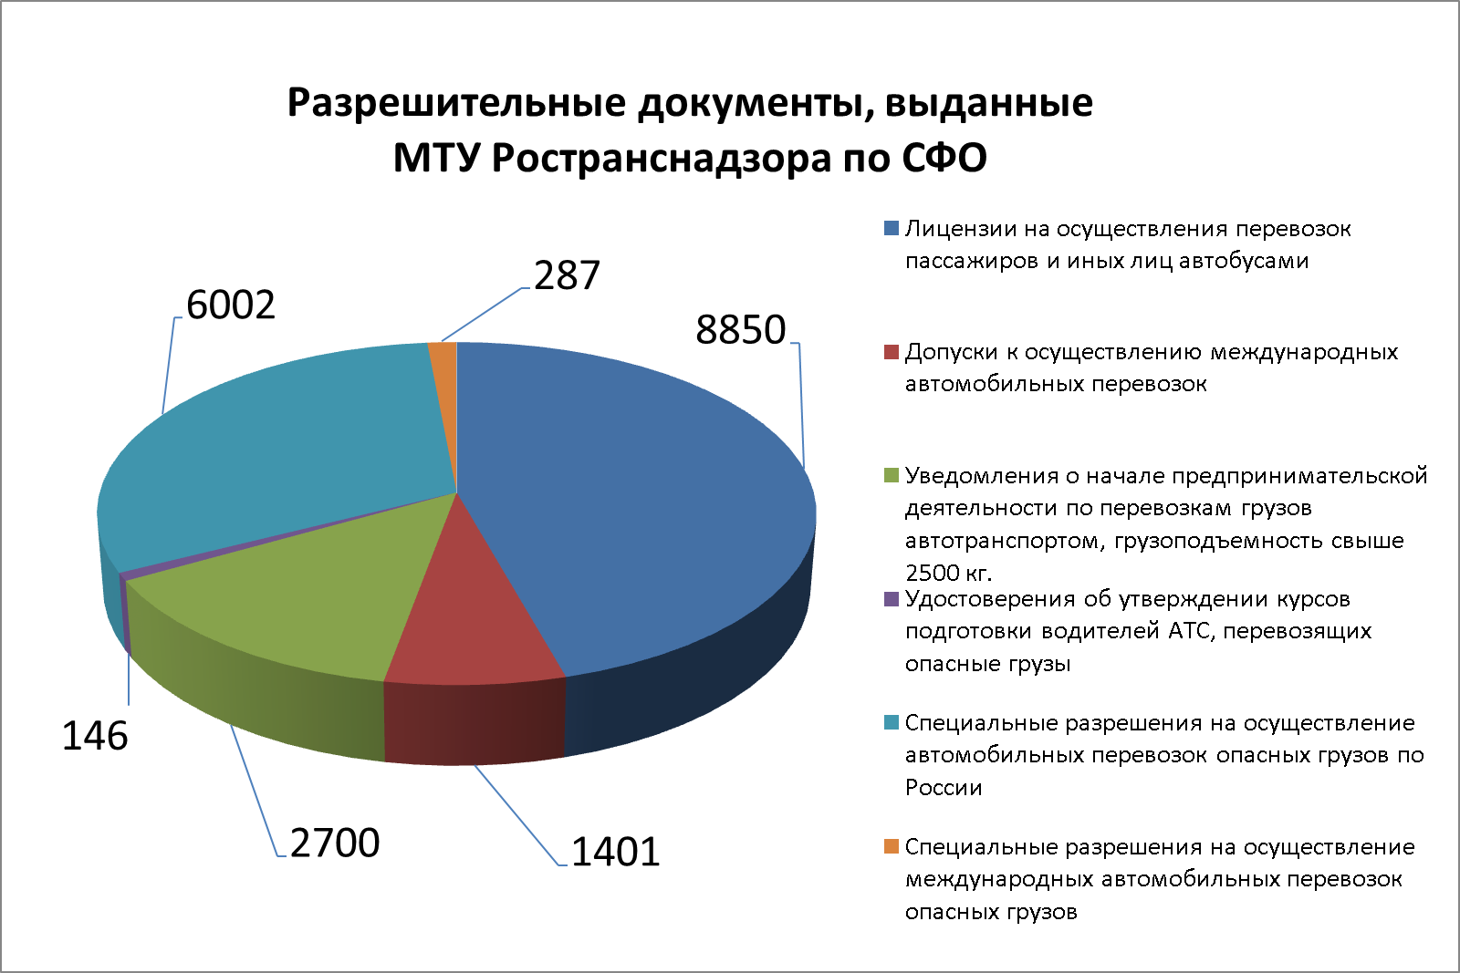
Федеральная служба по надзору в сфере транспорта

Slide 5
Федеральная служба по надзору в сфере транспорта
Аттестационные и экзаменационные функции ТОГАДН
Аттестация специалистов, ответственных за обеспечение безопасности дорожного движения
Выдача удостоверений об утверждении курсов подготовки водителей автотранспортных средств, перевозящих опасные грузы
Проведение экзаменов и выдача свидетельств о подготовке водителей автотранспортных средств, перевозящих опасные грузы и консультантов по перевозке опасных грузов
Выдача специальных разрешений на перевозку опасных грузов
Проведение экзаменов экзамен на право получения свидетельства профессиональной компетентности международного автомобильного перевозчика

Slide 6
Федеральная служба по надзору в сфере транспорта
Консультирование
Информирование
Публичное обсуждение результатов правоприменительной практики Управления
Профилактические мероприятия
Объявление предостережения
Профилактический визит

Slide 7

Федеральная служба по надзору в сфере транспорта
Постановление Правительства Российской Федерации от 10.03.2022 №336 «Об особенностях организации и осуществления государственного контроля (надзора), муниципального контроля»
С 10 марта 2022 года
Запрещает проведение плановых и внеплановых контрольных (надзорных) мероприятий
за исключением плановых в отношении объектов высокого риска, внеплановых в связи с угрозой жизни и тяжкого вреда здоровью граждан
Разрешает проведение профилактический мероприятий, контрольных (надзорных) мероприятий без взаимодействия,
постоянного рейда.
Всего в 2022 году Управлением проведено:
- 165 выездных проверок, из них 116 плановые и 49 внеплановые;
- 135 документарных проверок, из них 2 плановые и 133 внеплановые;
- 4 внеплановых инспекционных визита

Slide 8

Федеральная служба по надзору в сфере транспорта
С 01.09.2021
Автобусы и грузовые АТС, перевозящие опасный груз должны быть оснащены аппаратурой спутниковой навигации ГЛОНАСС или ГЛОНАСС/GPS
Федеральный оператор –
АО "ГЛОНАСС"
aoglonass.ru.

Slide 9
Федеральная служба по надзору в сфере транспорта
Приказ Минтранса РФ от 19 июля 2012 г. N 243
"Об утверждении Порядка формирования и ведения автоматизированных централизованных баз персональных данных о пассажирах и персонале (экипаже) транспортных средств, а также предоставления содержащихся в них данных"
31. Информация о персонале (экипаже) транспортных средств передается в АЦБПДП по завершении формирования экипажей транспортных средств, но не позднее чем за 24 часа до момента отправления транспортного средства.
В случае изменения (дополнения) состава экипажа транспортного средства сведения об изменениях передаются в АЦБПДП незамедлительно, но не позднее момента отправления транспортного средства.

Slide 10
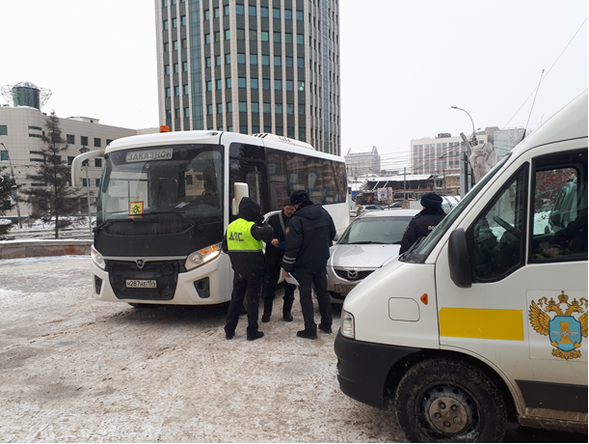
Федеральная служба по надзору в сфере транспорта
Проведение совместного с ГИБДД постоянного рейда

Slide 11
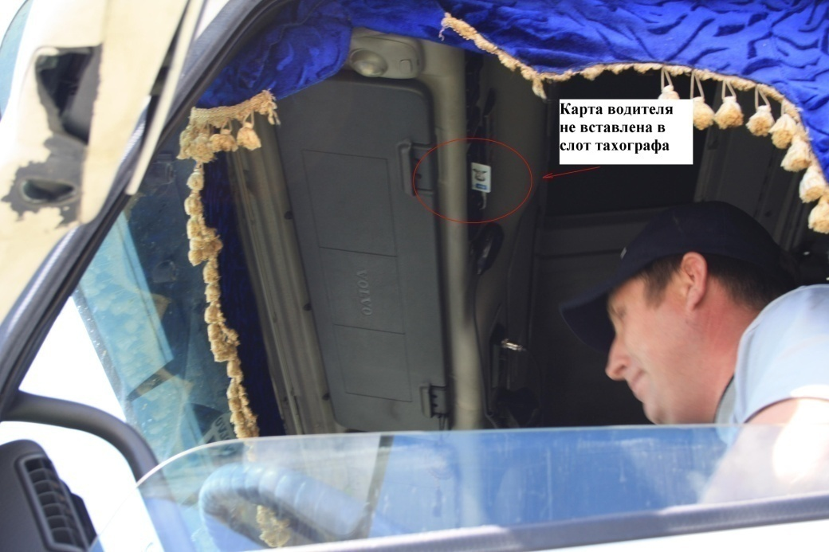
Федеральная служба по надзору в сфере транспорта
Типовые нарушения, выявленные при контроле на линии
Карта водителя не вставлена в слот тахографа
(ч. 1 ст. 11.23 КоАП РФ)

Slide 12
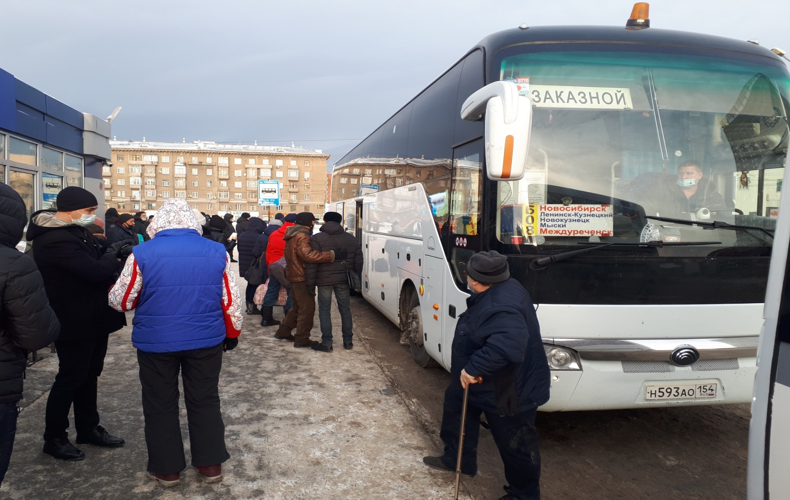
Федеральная служба по надзору в сфере транспорта
Типовые нарушения, выявленные при контроле на линии
Осуществление регулярной перевозки пассажиров
под видом перевозки по заказу
(ч.4 ст.11.33 КоАП РФ)

Slide 13
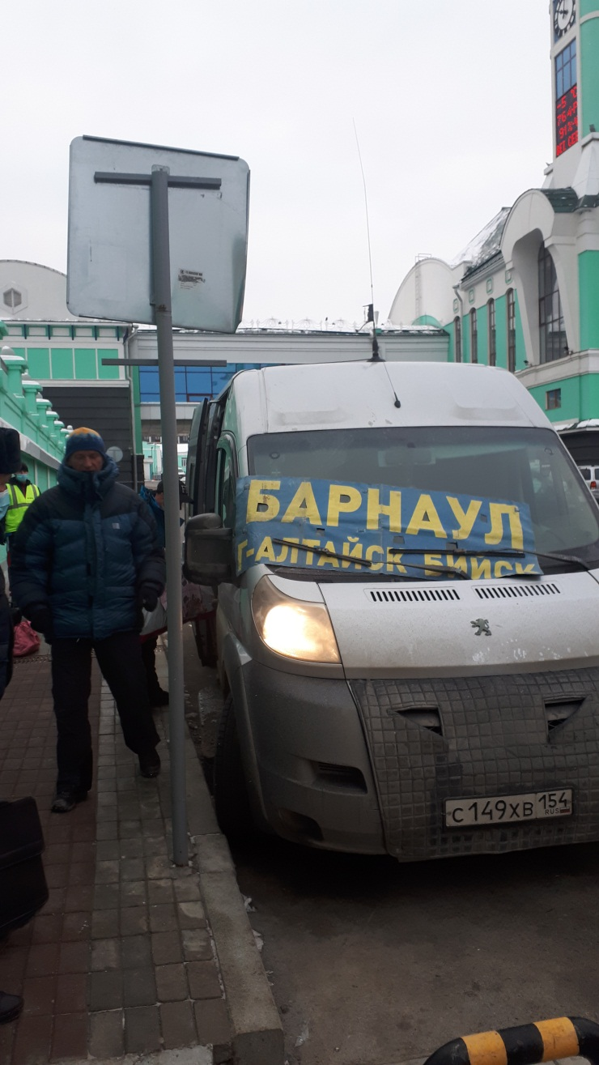
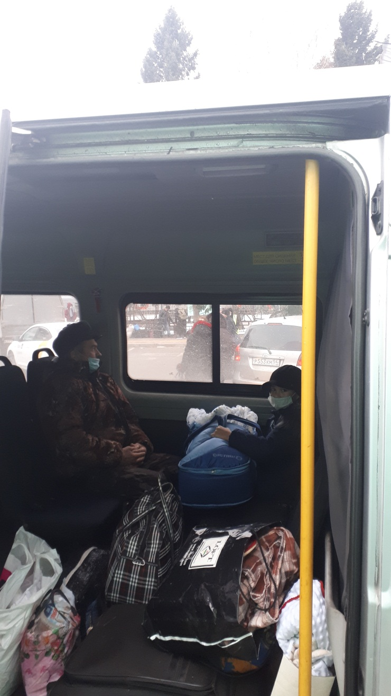
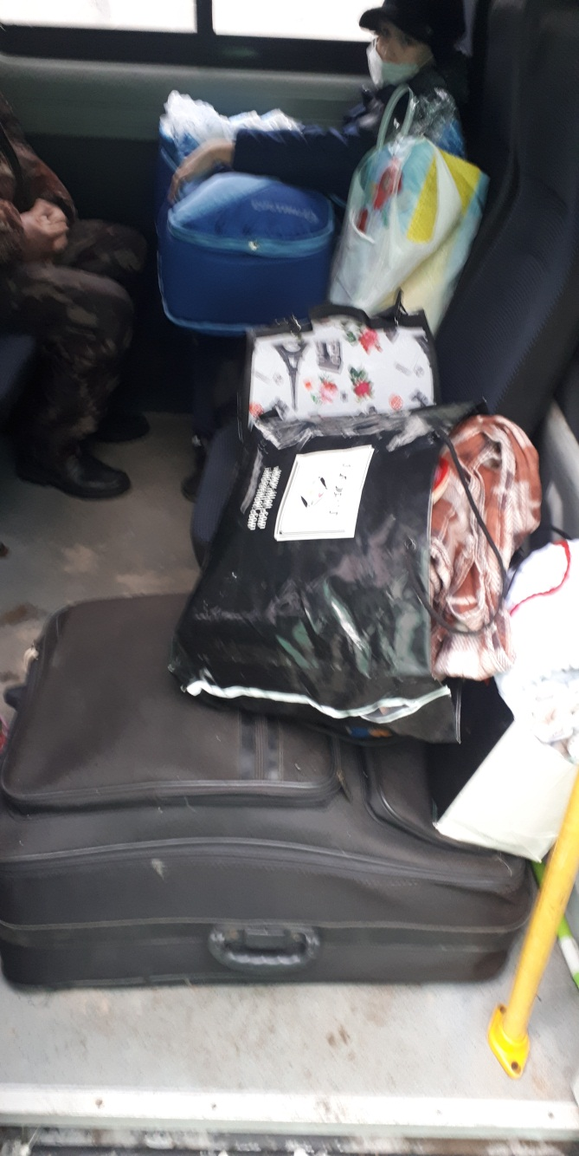
Федеральная служба по надзору в сфере транспорта
Типовые нарушения, выявленные при контроле на линии
Перевозка пассажиров без лицензии
(ч.1 ст.14.1.2 КоАП РФ)

Slide 14
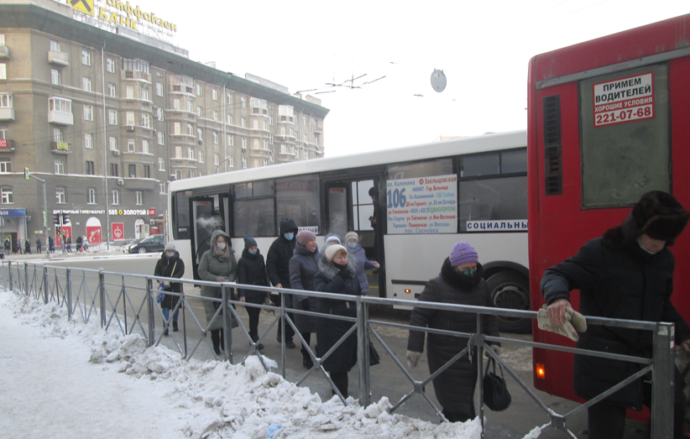
Федеральная служба по надзору в сфере транспорта
Типовые нарушения, выявленные при контроле на линии
Посадка (высадка) из автобуса пассажиров в неустановленных местах (ч. 1 ст. 11.33 КоАП РФ)

Slide 15
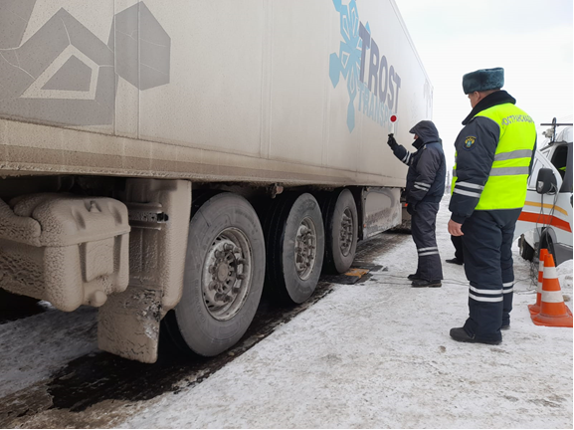
Федеральная служба по надзору в сфере транспорта
Проведение весогабаритного контроля при проведении постоянного рейда

Slide 16
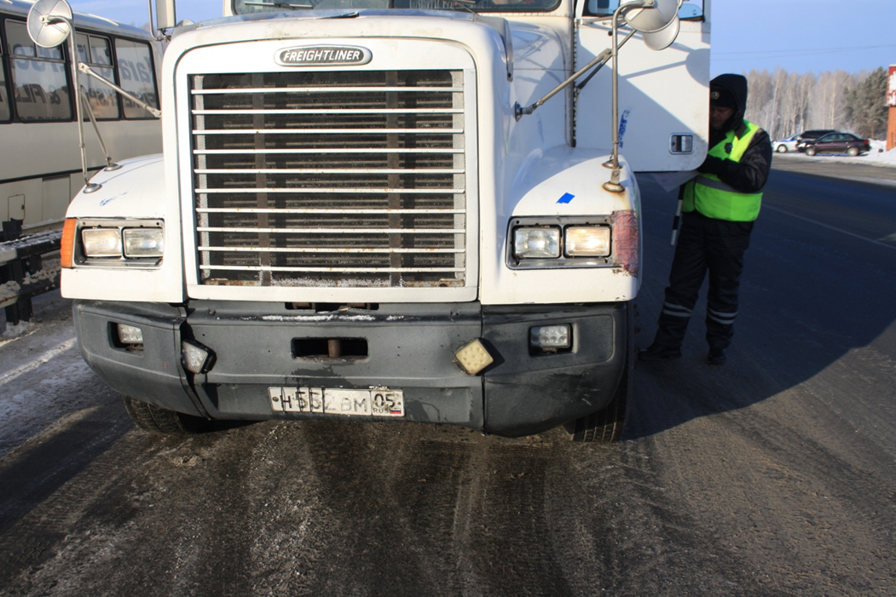
Федеральная служба по надзору в сфере транспорта
Типовые нарушения, выявленные при контроле на линии
Маскировка государственного регистрационного знака для проезда систем фотофиксации («Платон») (ст. 12.21.3 КоАП РФ)

Slide 17
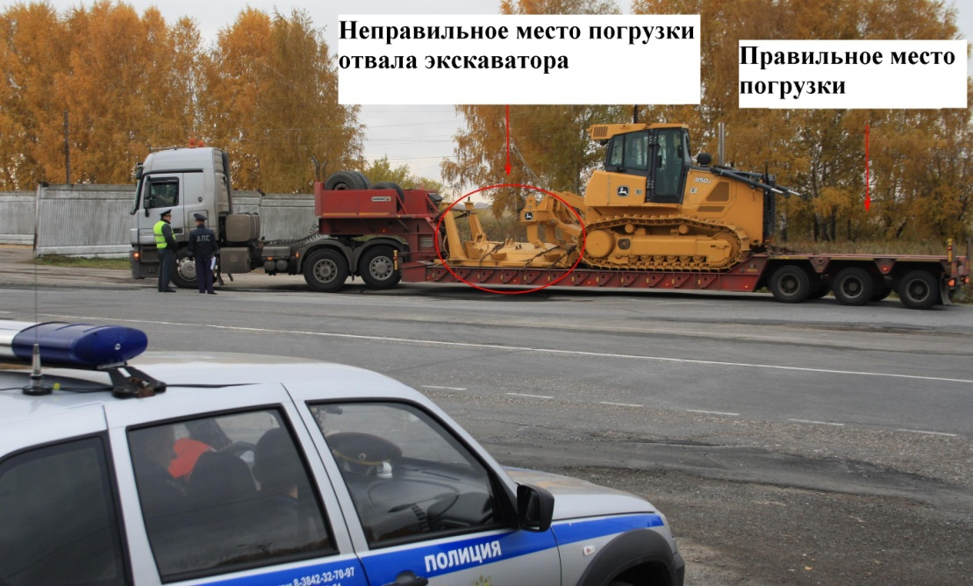
Федеральная служба по надзору в сфере транспорта
Типовые нарушения, выявленные при контроле на линии
Превышение допускаемых осевых нагрузок из-за неправильного размещения груза при погрузке (ст. 12.21.1 КоАП РФ)

Slide 18
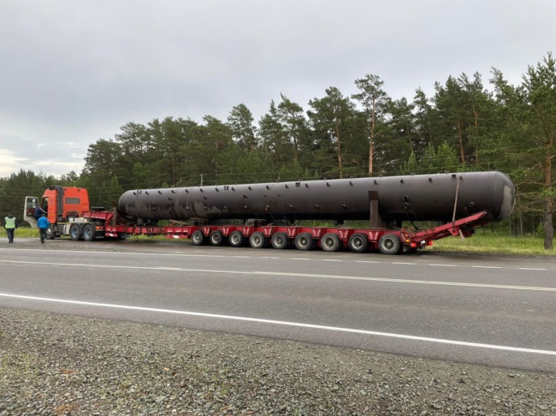
Федеральная служба по надзору в сфере транспорта
Типовые нарушения, выявленные при контроле на линии
Отсутствие специального разрешения на движение крупногабаритного транспортного средства (ст. 12.21.1 КоАП РФ)

Slide 19
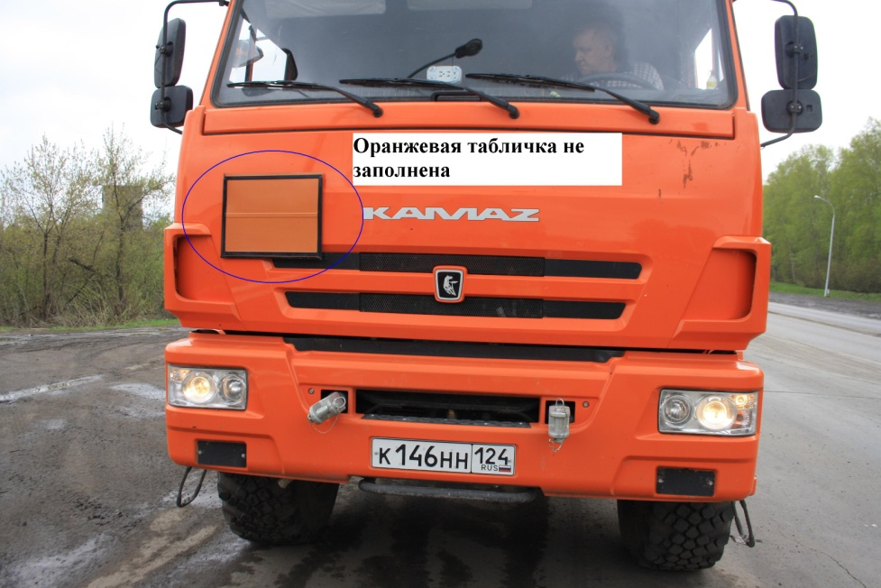
Федеральная служба по надзору в сфере транспорта
Типовые нарушения, выявленные при контроле на линии
Нарушение правил перевозки опасных грузов (не заполнена табличка при перевозке ОГ в цистернах)
(ч. 1 ст. 12.21.2 КоАП РФ)

Slide 20
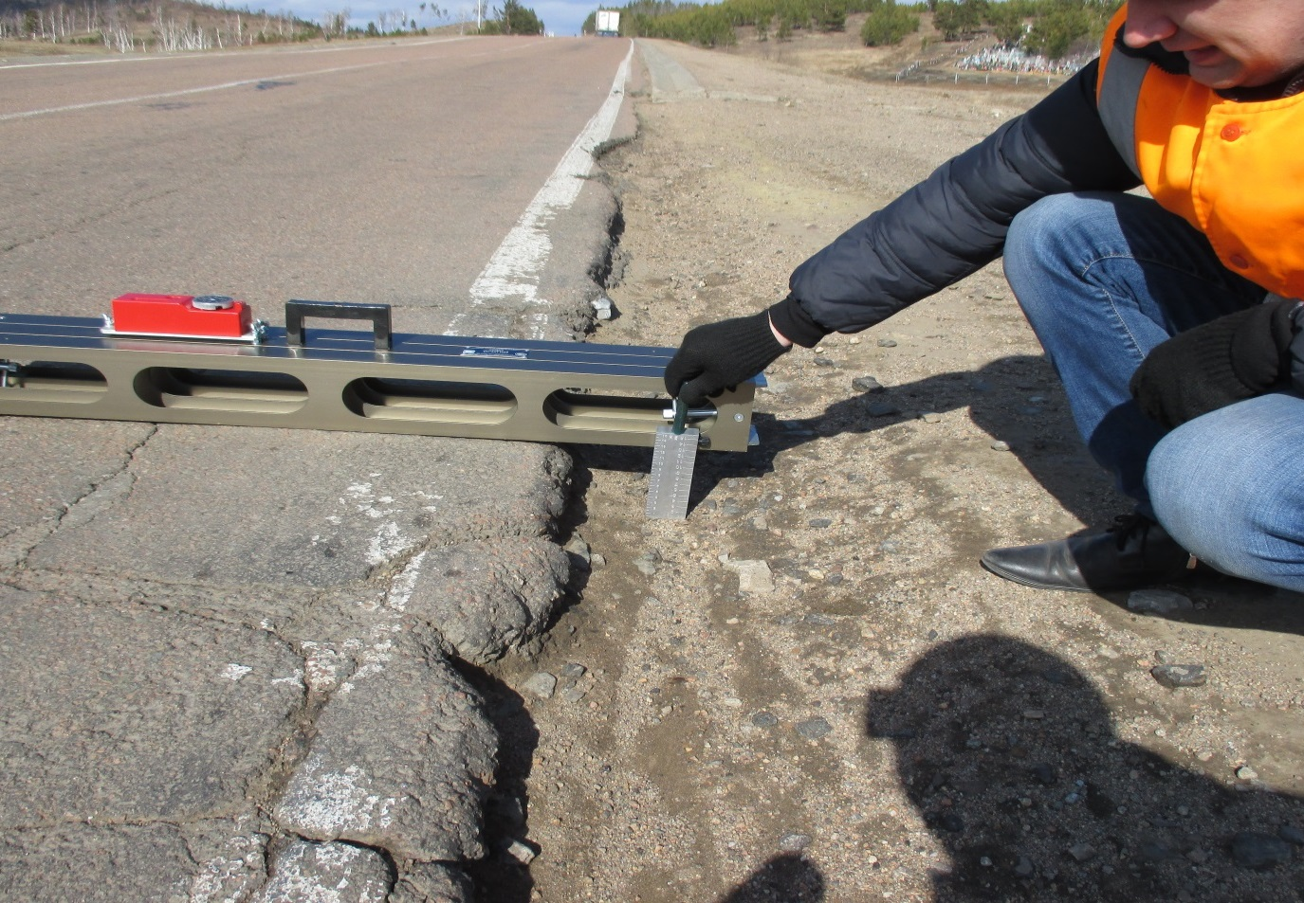
Федеральная служба по надзору в сфере транспорта
Контроль содержания на федеральной автодороге

Slide 21
Федеральная служба по надзору в сфере транспорта
Административная практика
Наименование показателя | 2021 год | 2022 год | в % 2022 к 2021
Вынесено постановлений | 21788 | 19763 | 91 %
Наложено штрафов | 269 млн. 064 тыс. рублей | 160 млн. 470 тыс. рублей | 60 %
Взыскано штрафов | 147 млн. 074 тыс. рублей | 91 млн. 678 тыс. рублей | 62 %
Вынесено предупреждений | 3058 | 2390 | 78 %
Прекращено дел | 231 | 118 | 51 %

Slide 22
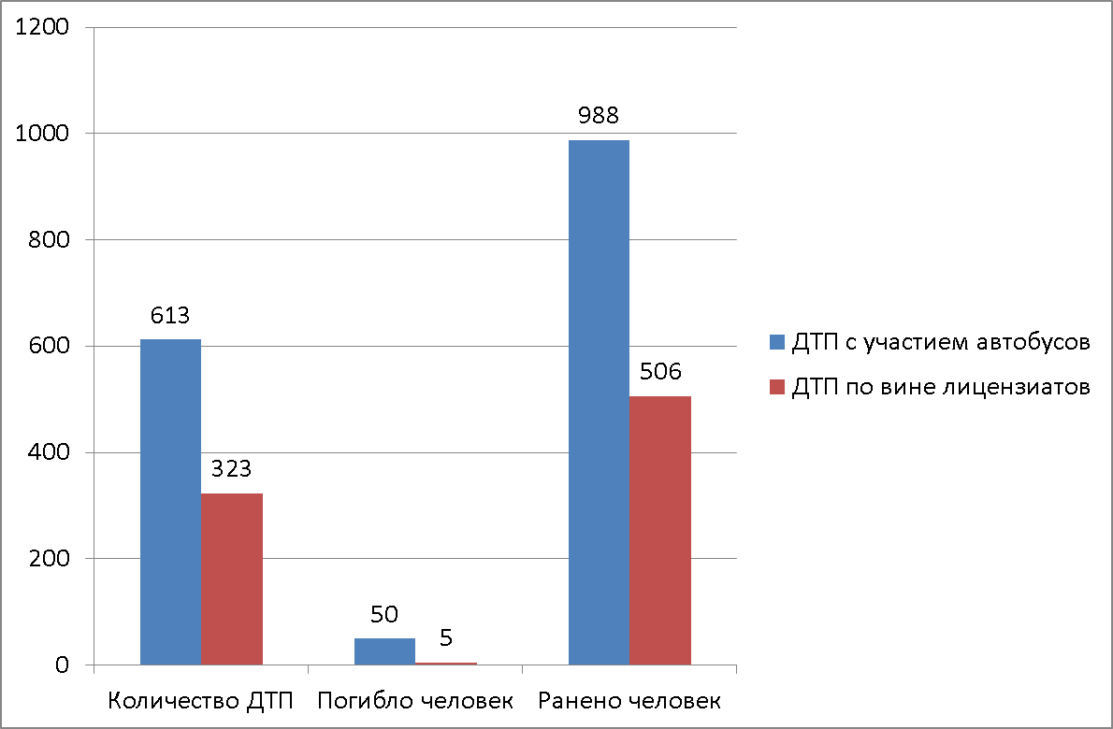
Федеральная служба по надзору в сфере транспорта
Дорожно-транспортные происшествия с участием автобусов

Slide 23
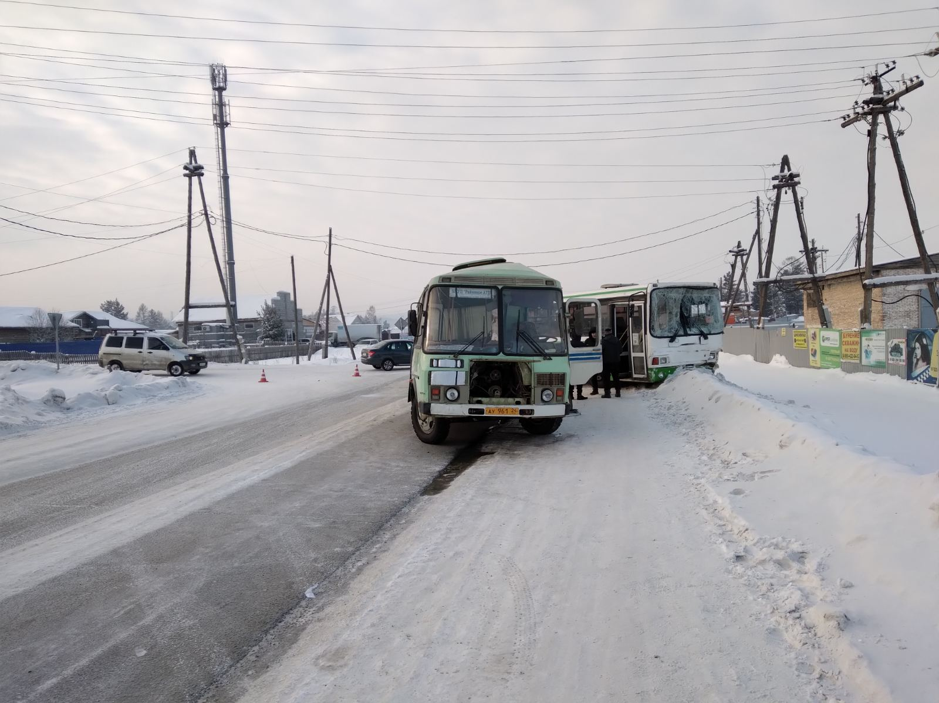
Федеральная служба по надзору в сфере транспорта
ДТП с ОТП (ранено 11 человек) 21.01.2022 Красноярский край

Slide 24
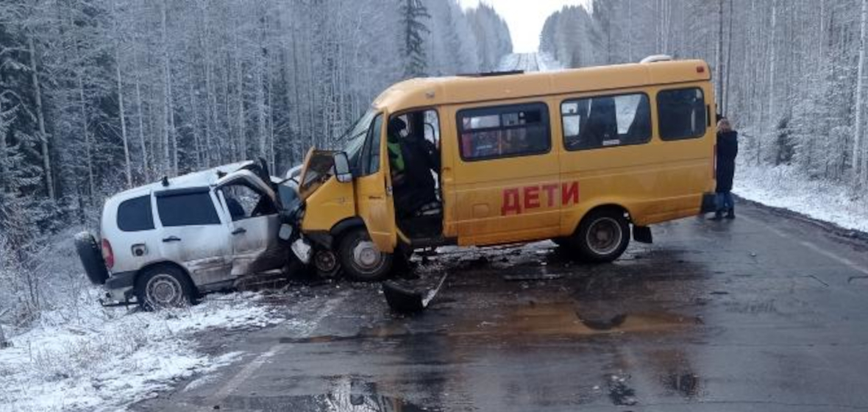
Федеральная служба по надзору в сфере транспорта
ДТП с ОТП (1 человек погиб, 10 человек ранено) 27.04.2022 Иркутская область

Slide 25
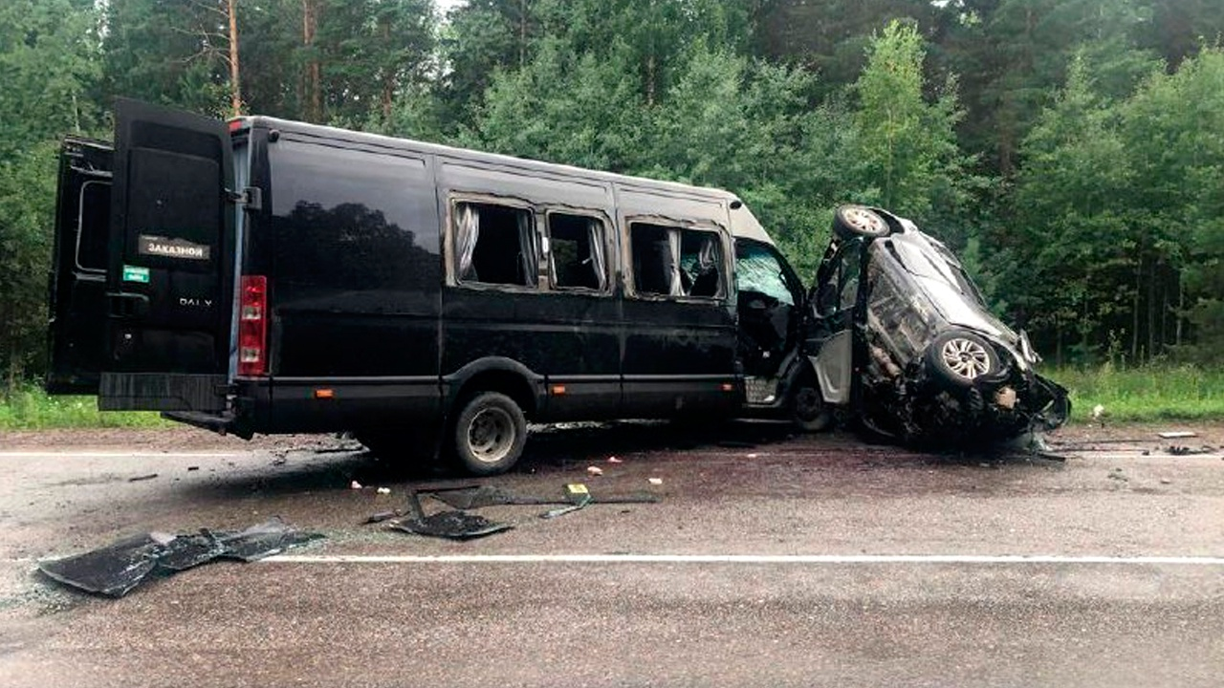
Федеральная служба по надзору в сфере транспорта
ДТП с ОТП (2 человека погибло, 11 человек ранено) 28.07.2022 Красноярский край

Slide 26
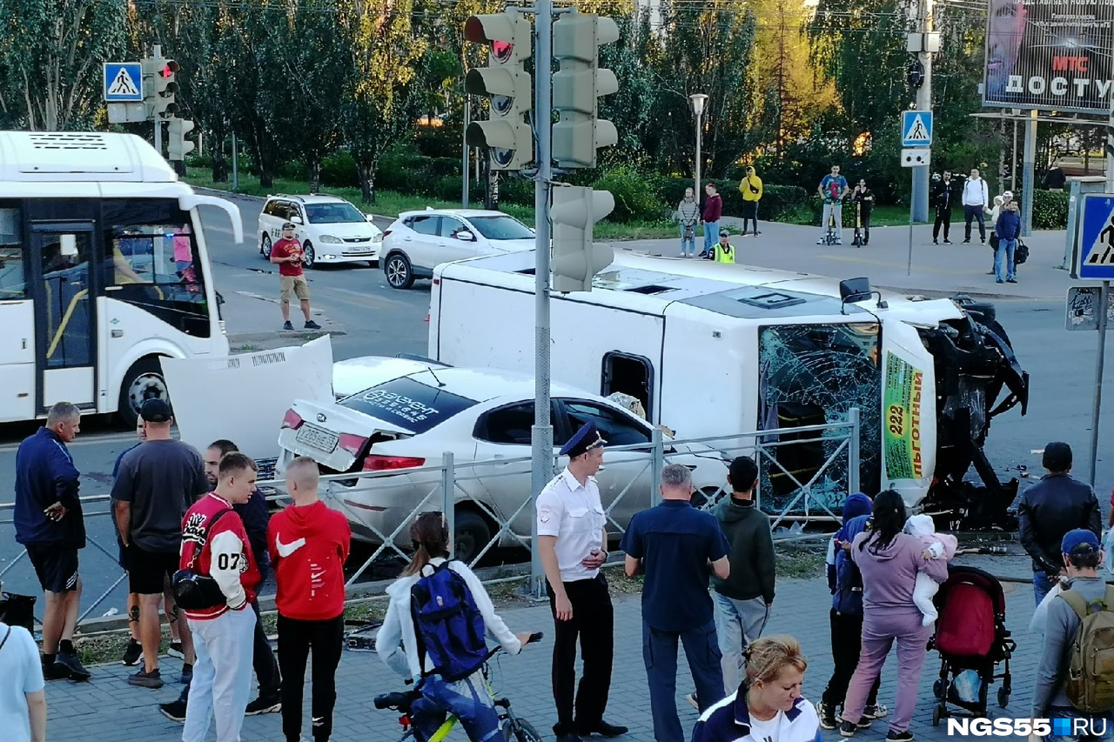
Федеральная служба по надзору в сфере транспорта
ДТП с ОТП (1 человек погиб, 11 человек ранено) 27.08.2022 Омская область

Slide 27
Федеральная служба по надзору в сфере транспорта
Статья 20 Федерального закона от 10.12.1995 № 196-ФЗ «О безопасности дорожного движения»
Положение о лицензировании деятельности по перевозкам пассажиров и иных лиц автобусами, утв. постановлением Правительства РФ от 07.10.2020 № 1616
Обязательные требования
при перевозках пассажиров и грузов
Правила обеспечения безопасности перевозок автомобильным транспортом и городским наземным электрическим транспортом, утв. приказом Минтранса России от 30.04.2021 № 145
Порядок организации и проведения предрейсового или предсменного контроля технического состояния транспортных средств, утв. приказом Минтранса России от 15.01.2021 № 9
Правила организованной перевозки группы детей автобусами, утв. постановление Правительства РФ от 23.09.2020 № 1527

Slide 28
Межрегиональное территориальное управление Федеральной службы
по надзору в сфере транспорта по Сибирскому федеральному округу
СПАСИБО ЗА ВНИМАНИЕ!

